Slide 1

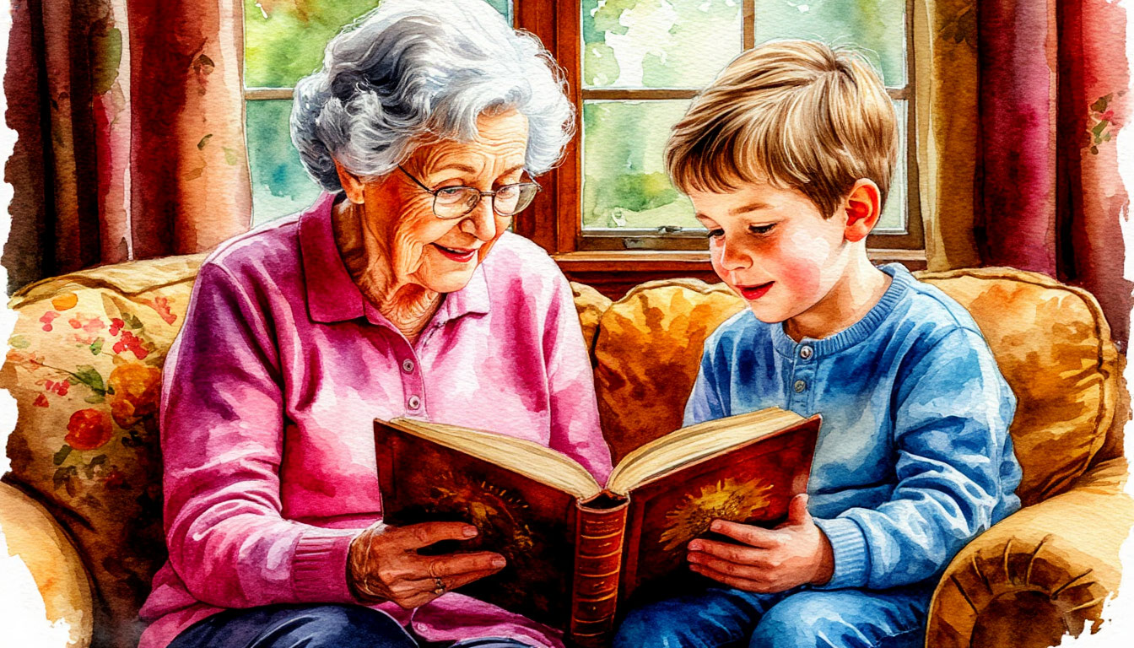
Как понять друг друга разным поколениям?

Slide 2

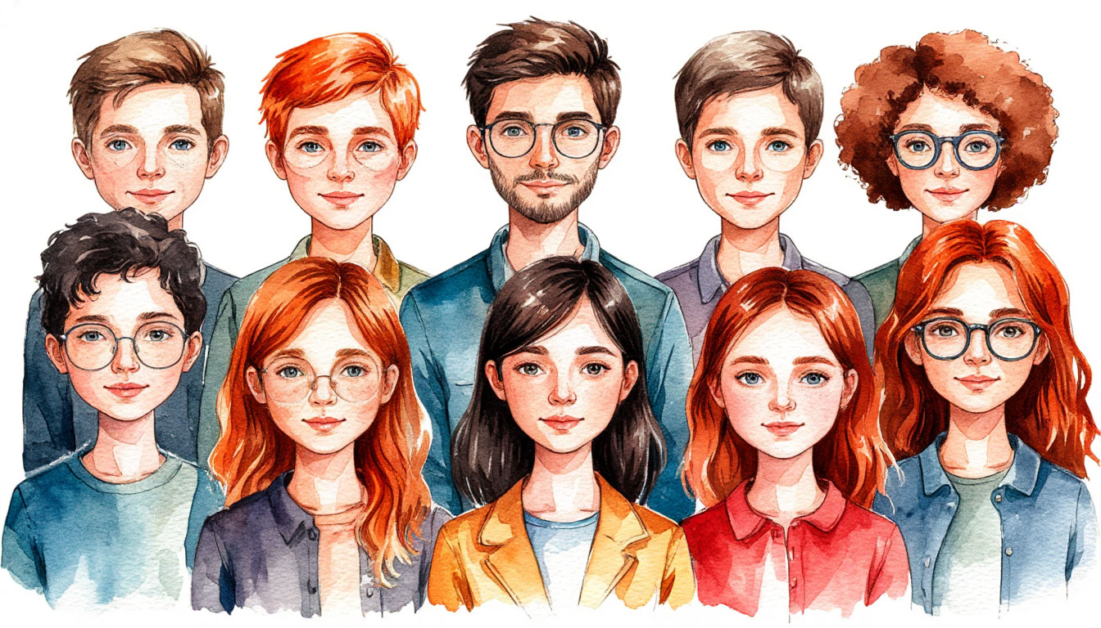
Мы все разные!
В каждой семье, в школе, среди друзей есть люди разного возраста. У каждого свой опыт, свои привычки, свои взгляды на жизнь. Это нормально! Но иногда из-за этого возникает непонимание и ссоры.

Slide 3
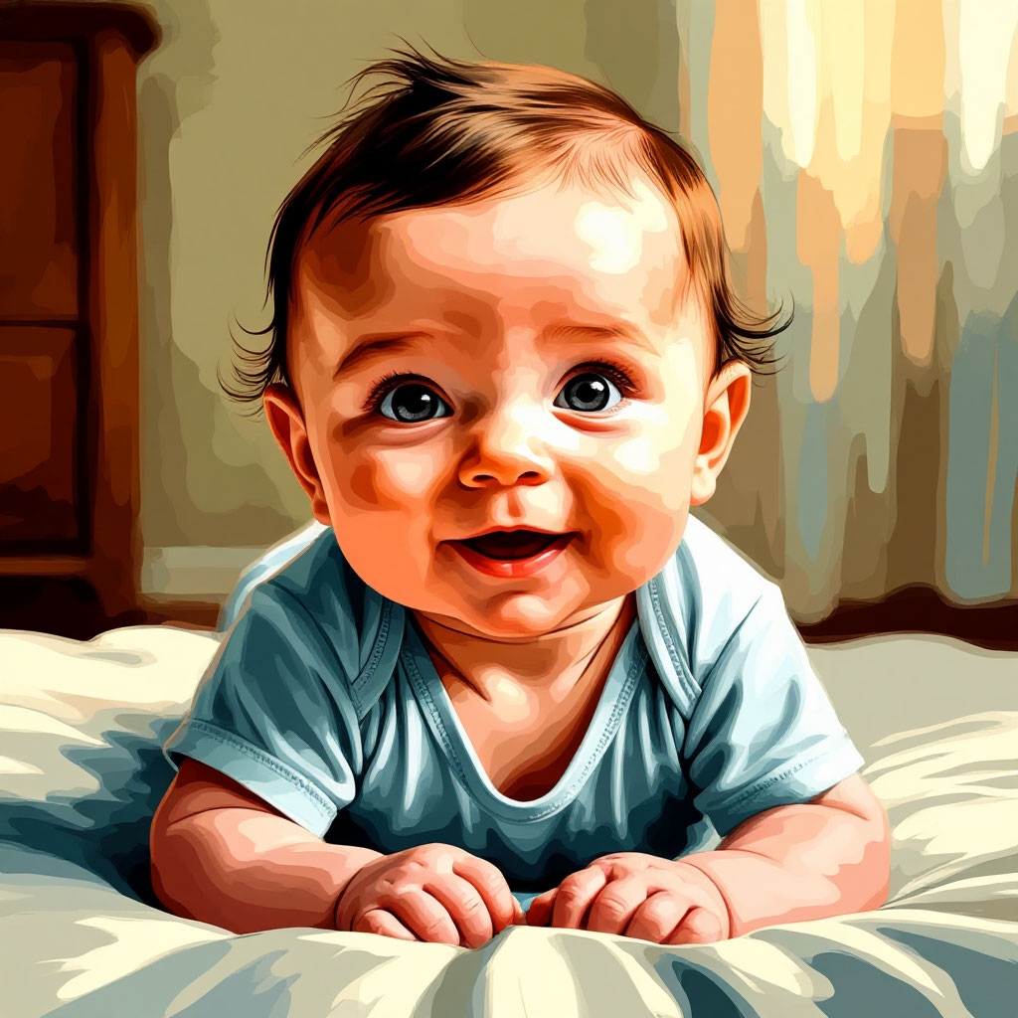
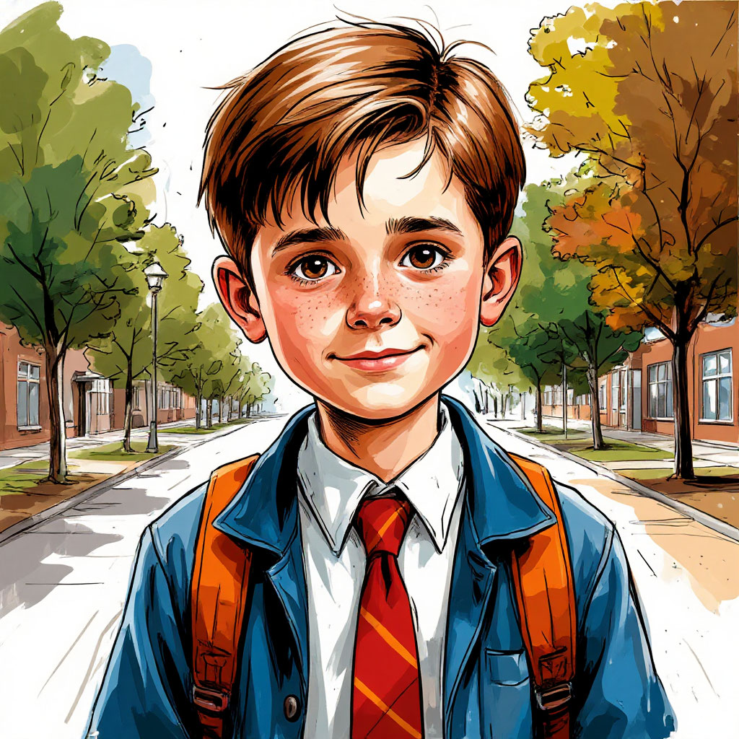

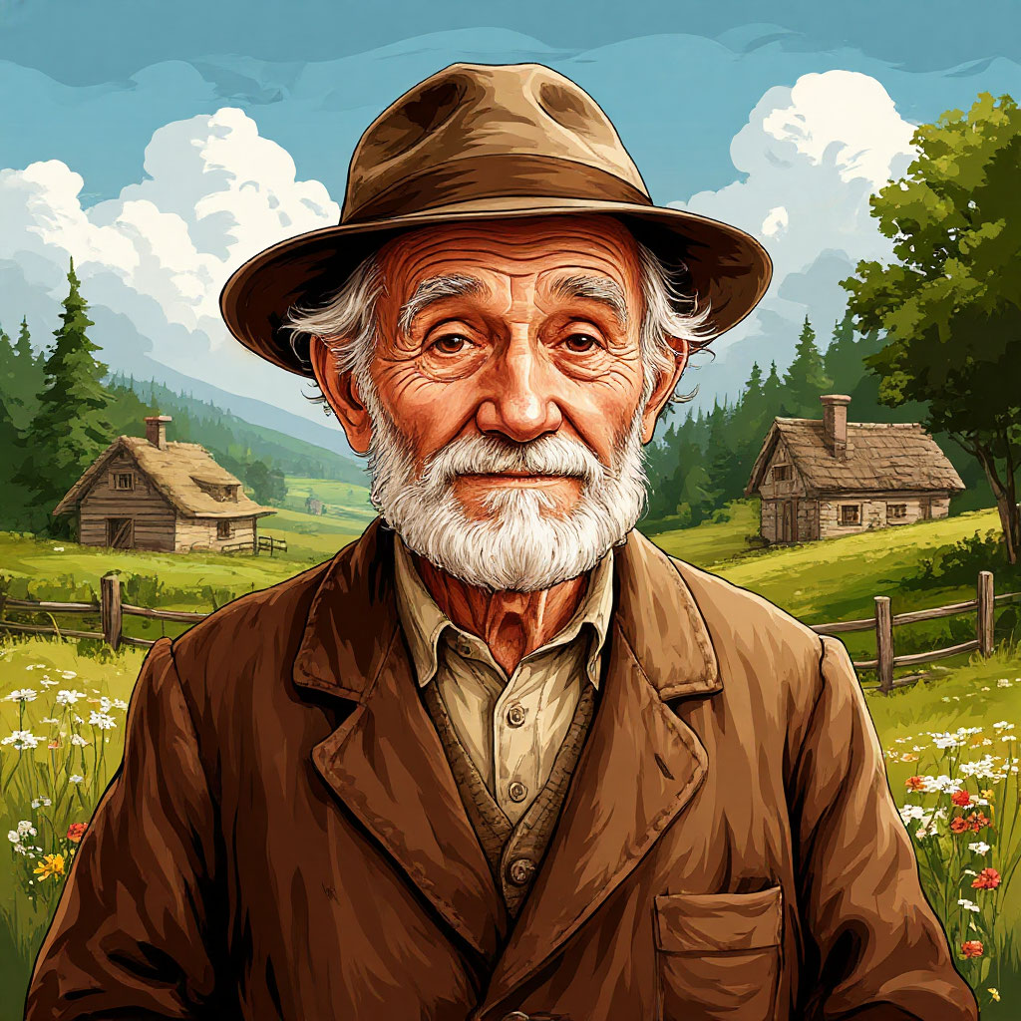
Поколение – это группа людей, родившихся в примерно одинаковое время. Они пережили похожие события, знают одни и те же песни и смотрят одни и те же фильмы. Их объединяет общий культурный и исторический контекст, который формирует их ценности и взгляды на мир.

Slide 4
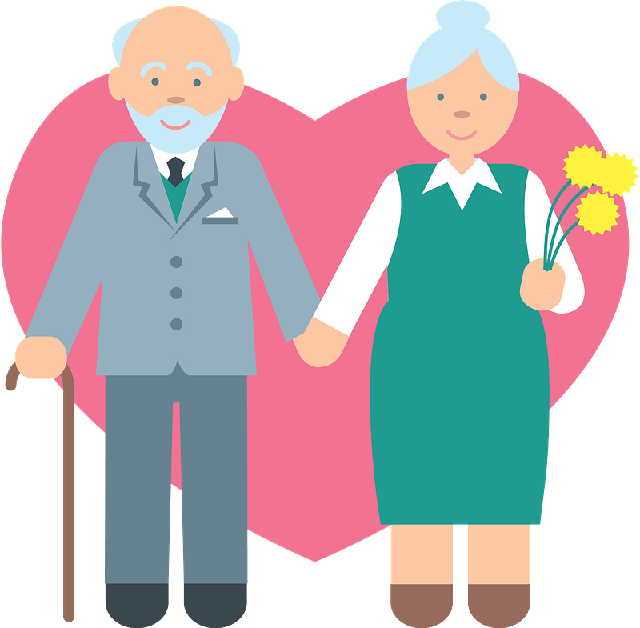
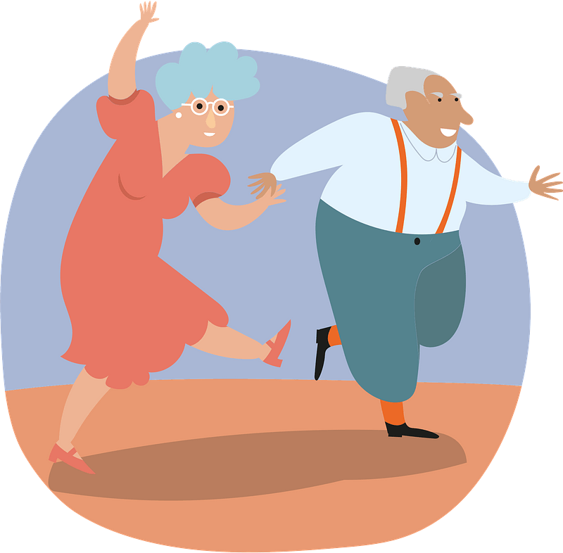
Поколение 1: Бэби-бумеры (родились примерно в 1946-1964 годах).
Это ваши бабушки и дедушки. Они росли в послевоенное время, много работали, чтобы восстановить страну. Ценят стабильность, семью и уважение к старшим. Эти ценности они стараются передать и своим внукам, воспитывая их в духе трудолюбия и почитания традиций.

Slide 5

Поколение 2: Поколение X (родились примерно в 1965-1980 годах).
Это ваши папы и мамы (возможно). Они привыкли всего добиваться сами. Ценят образование, карьеру и независимость. Они стремятся обеспечить своим детям лучшее будущее и учат их самостоятельно принимать решения.

Slide 6

Поколение 3: Миллениалы (родились примерно в 1981-1996 годах)
Еще одни ваши папы и мамы (возможно). Они хорошо разбираются в компьютерах и интернете. Ценят удобство, общение в сети и интересную работу, а также стремятся к балансу между работой и личной жизнью.

Slide 7
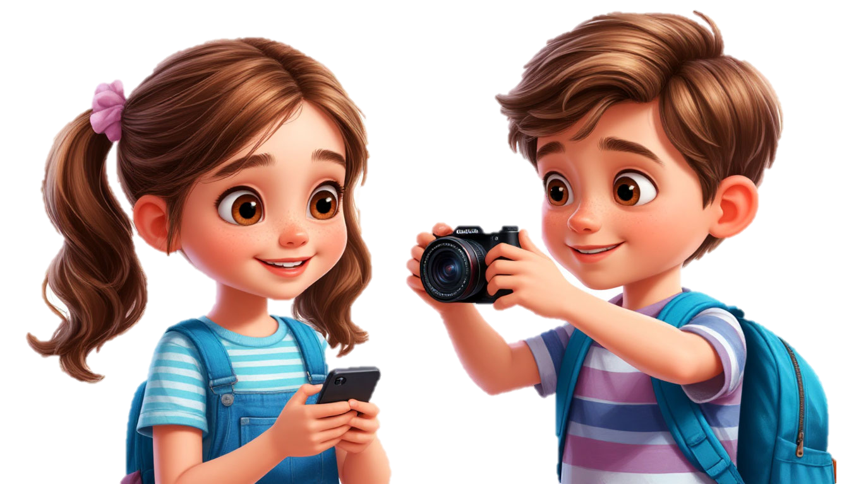
Поколение 4: Поколение Z (родились примерно в 1997-2012 годах).
Это вы! Вы родились в мире технологий. Хорошо ориентируетесь в Интернете, любите гаджеты и социальные сети. Цените свободу самовыражения и справедливость. Вы стремитесь к инновациям и изменениям, чтобы сделать мир лучше.

Slide 8
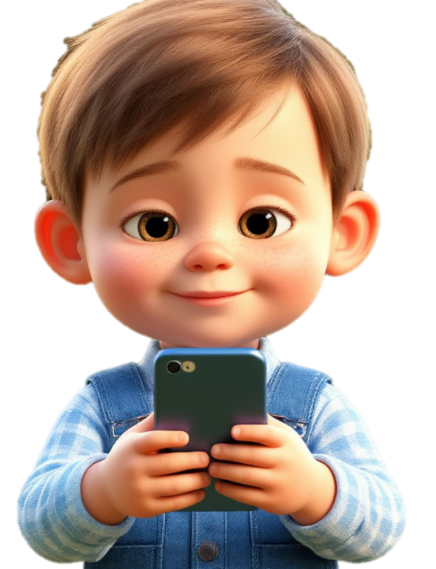
Поколение 5: Поколение Альфа (2013-2025).
Самое молодое поколение, растущее в окружении технологий. Они с детства привыкли к сенсорным экранам и голосовым помощникам. Вероятно, что они повлияют на дальнейшее развитие технологий и социальных норм.

Slide 9

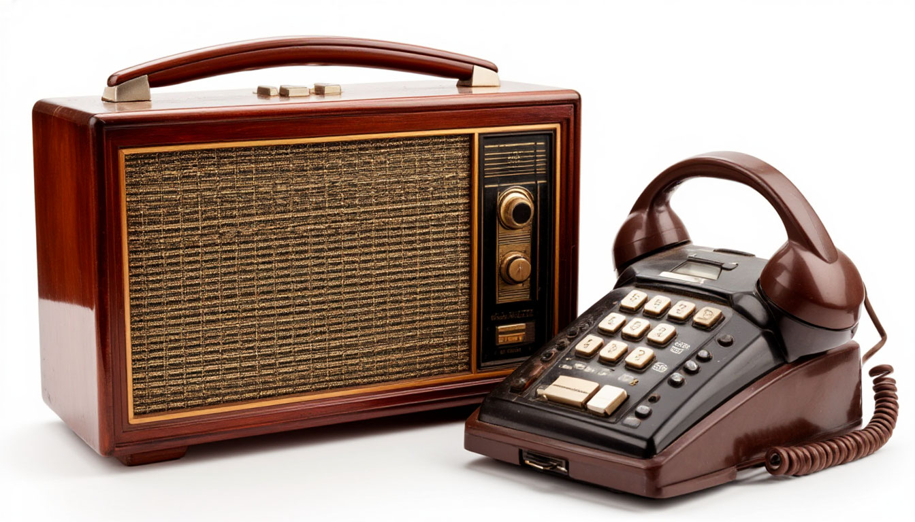
Как вы считаете, почему возникает непонимание у разных поколений?
Причина 1: Разный опыт.
Представьте, ваш дедушка никогда не видел интернета. Ему сложно понять, зачем вы смотрите видеоролики или играете в компьютерные игры. Это происходит потому, что его мировоззрение сформировалось в эпоху, когда таких технологий просто не существовало.
Причина 2: Разные ценности.
Старшее поколение часто считает, что нужно много работать и экономить. А вы, возможно, больше цените возможность общаться с друзьями и заниматься любимым делом. Эти различия в приоритетах могут приводить к непониманию и конфликтам в семье.

Slide 10
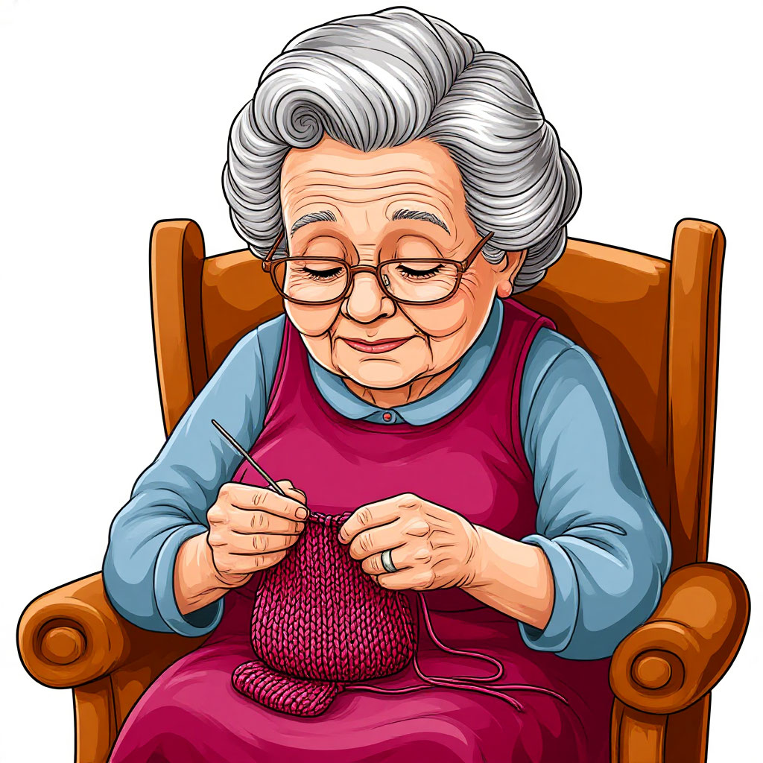
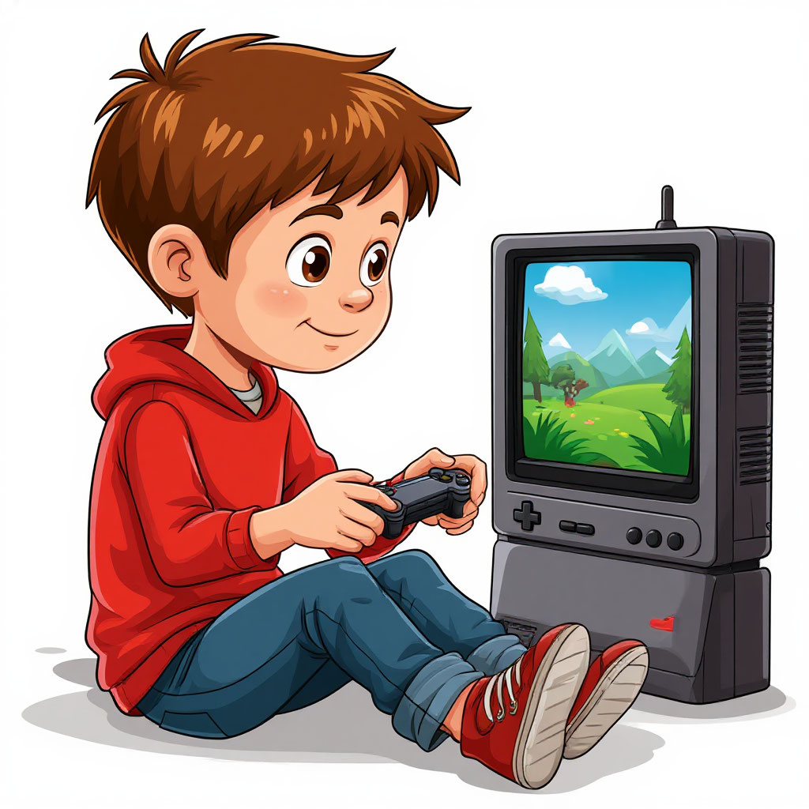
Причина 3: Разный язык.
Вы используете молодежный сленг, который непонятен вашим родителям и бабушкам. А они используют слова, которые вы никогда не слышали. Язык постоянно развивается, и каждое поколение привносит в него что-то новое.
Клёво
Круто
Хейт
Причина 4: Разные увлечения.
То, что интересно вам, может казаться скучным и неважным для старших. Это нормально, ведь у каждого поколения свои интересы и ценности, сформированные под влиянием разных исторических и культурных событий. Важно стараться понять и уважать интересы друг друга, даже если они кажутся непонятными.

Slide 11
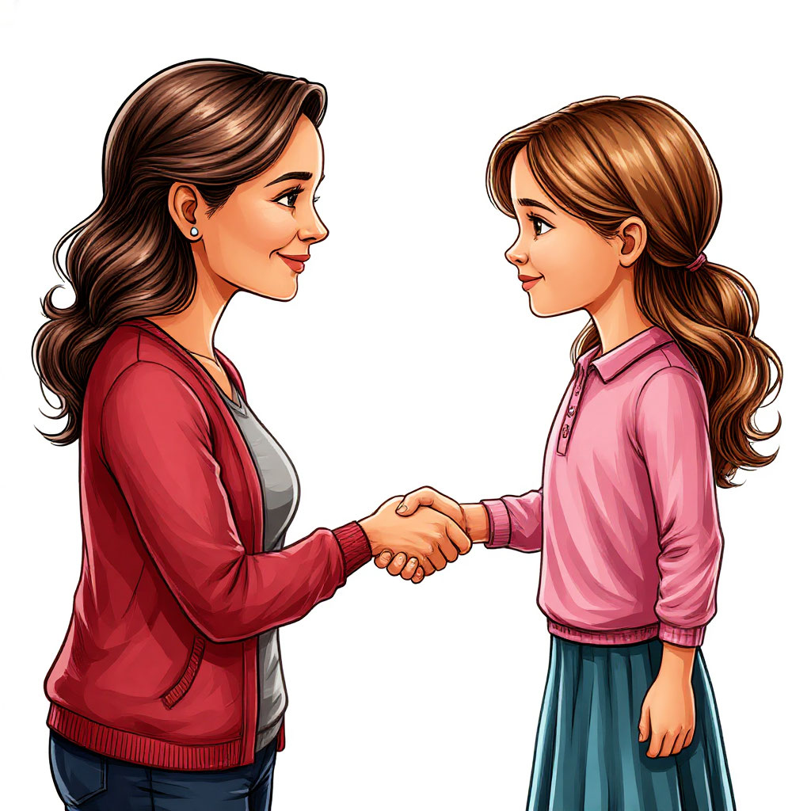
Как понять друг друга?
Совет 1: Слушайте внимательно!
Попробуйте понять, что человек хочет вам сказать. Не перебивайте и не спорьте сразу. Дайте ему возможность высказаться полностью, прежде чем формулировать свой ответ.
Совет 2: Задавайте вопросы!
Если вам что-то непонятно, не стесняйтесь спросить. Узнайте, почему человек думает именно так.

Slide 12
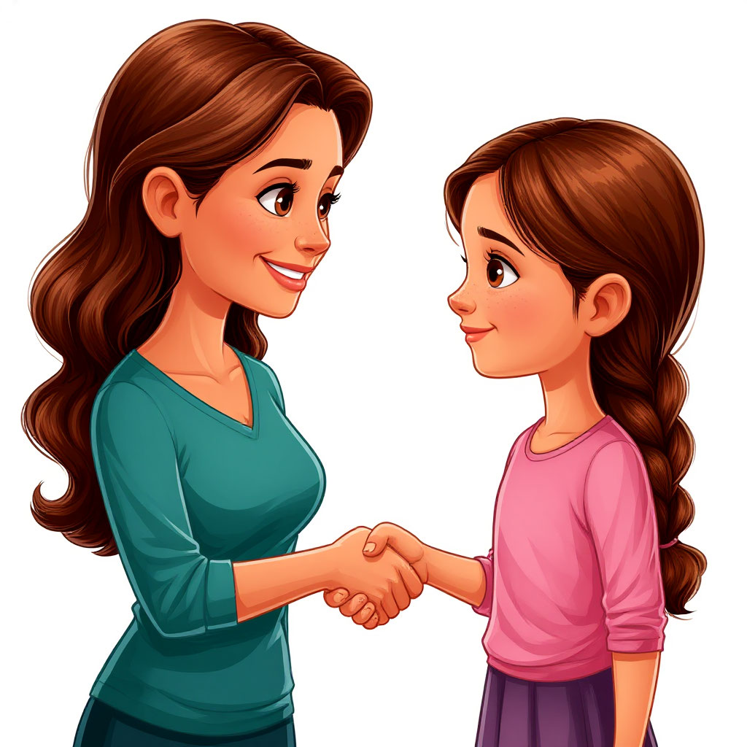
Совет 3: Уважайте мнение других!
Даже если вы не согласны с чем-то, не оскорбляйте и не высмеивайте чужое мнение. Помните, что каждый имеет право на свою точку зрения, и конструктивный диалог возможен только при взаимном уважении.
Совет 4: Объясняйте свои мысли!
Говорите просто и понятно. Объясняйте, почему вам что-то нравится или не нравится.

Slide 13
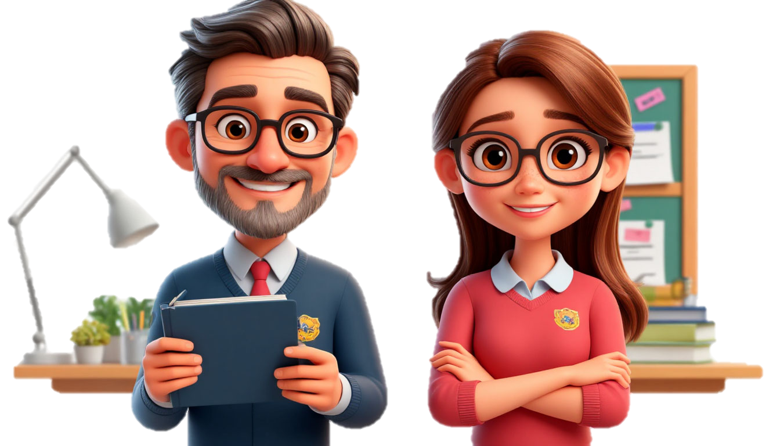


Совет 5: Делитесь опытом!
Расскажите старшим о своих увлечениях и помогите им разобраться в новых технологиях. Это может стать отличным способом наладить контакт и сблизиться, открыв им новый мир возможностей.
Совет 6: Учитесь друг у друга!
У старшего поколения можно научиться мудрости и жизненному опыту. А у младшего – новым знаниям и технологиям.

Slide 14
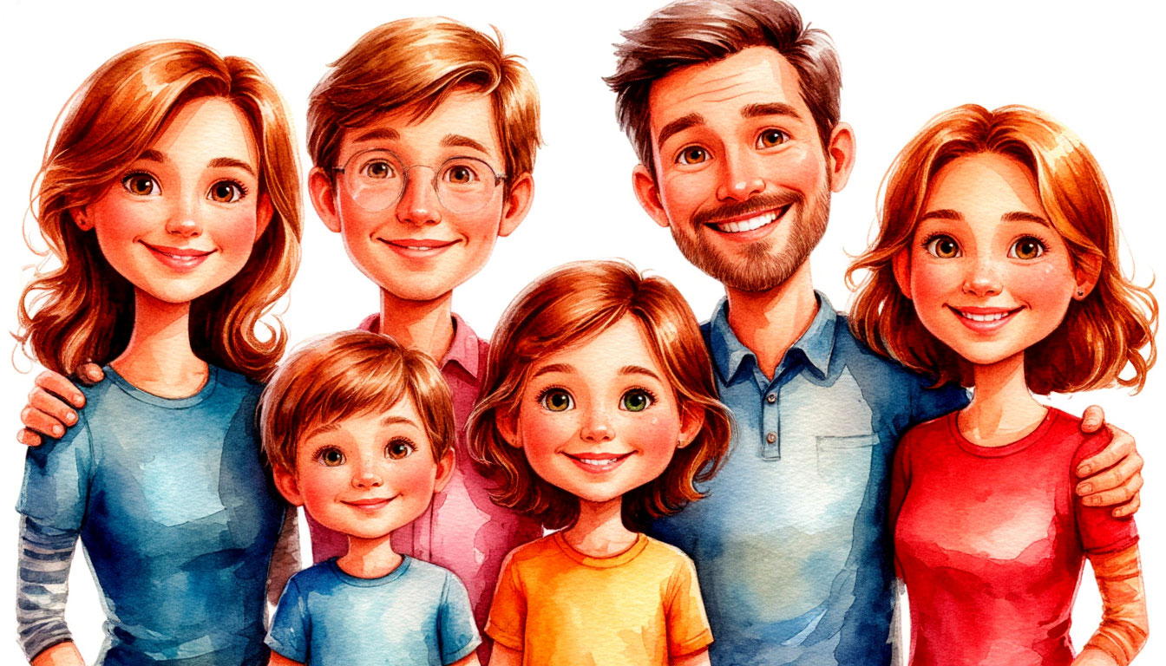
Вместе мы – сила!
Понимание между поколениями делает нашу жизнь богаче и интереснее. Давайте будем уважать друг друга, слушать и учиться друг у друга!

